Slide 1


Slide 2

Il convient de lancer le mode diaporama pour la diffusion de la leçon en classe
Réservé à l’enseignant (e)

Slide 3

Pictogrammes
Réservé à l’enseignant (e)

Slide 4
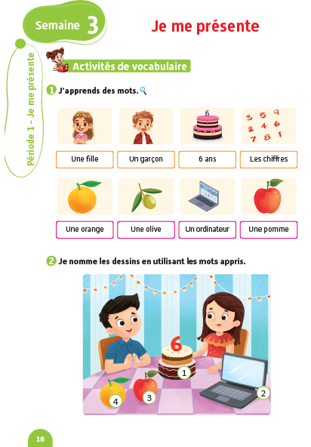
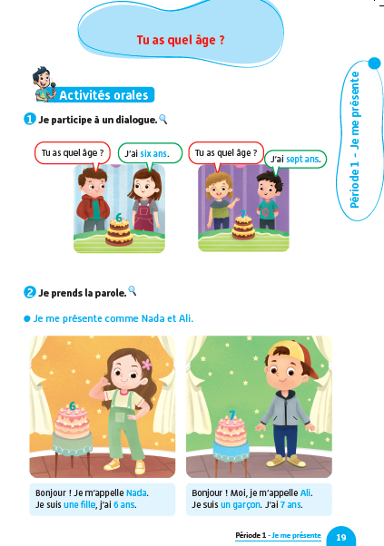
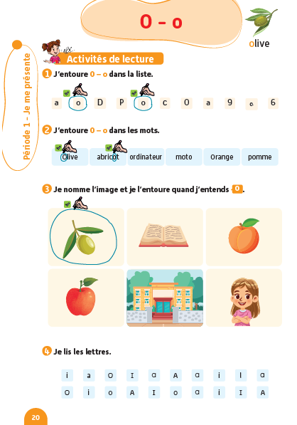
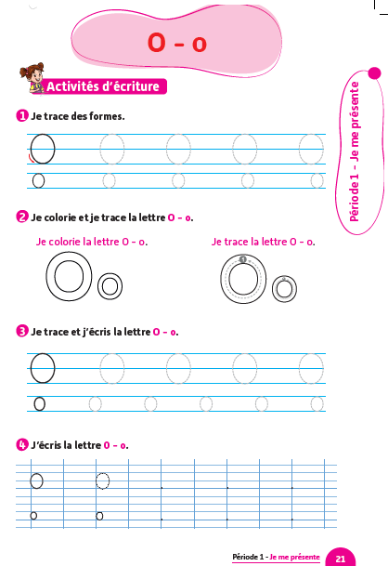
Contenu de la semaine
Réservé à l’enseignant (e)

Slide 5
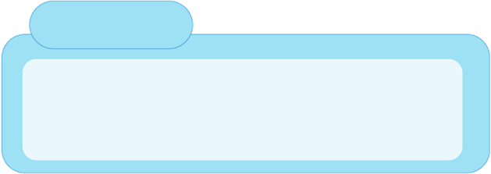
Organisation de la semaine
Réservé à l’enseignant (e)
Séance 1
Séance 4
Présentation du vocabulaire
Exploitation du vocabulaire
Travail sur livret
Oral – Dialogue
Lecture - Lettre o - O
Ecriture - Lettre o - O
Séance 2
Séance 5
Oral – Acte de parole
Lecture - Lettre o - O
Ecriture - Lettre o - O
Oral – Prise de parole
Lecture - Lettre o - O
Ecriture - Lettre o - O
Séance 3
Séance 6
Oral - Acte de parole
Lecture - Lettre o - O
Ecriture - Lettre o - O
Révision
Lecture offerte

Slide 6




Plan de la séance 5
Réservé à l’enseignant (e)
1. Prise de parole
Prendre la parole pour se présenter.
Lire la lettre « o ».
Ecriture de la lettre o en minuscule.

Slide 7



Bonjour les enfants ! La leçon de français commence maintenant.

Slide 8

Aujourd’hui, nous allons apprendre à dire notre nom et notre âge en français. Écoutez bien.

Slide 9

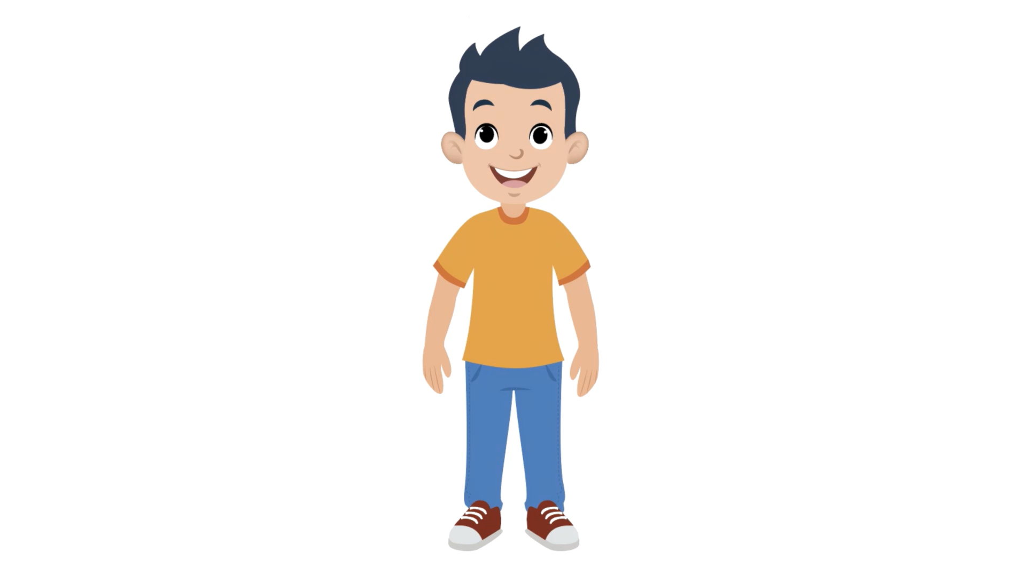

Lecture de la vidéo.

Slide 10


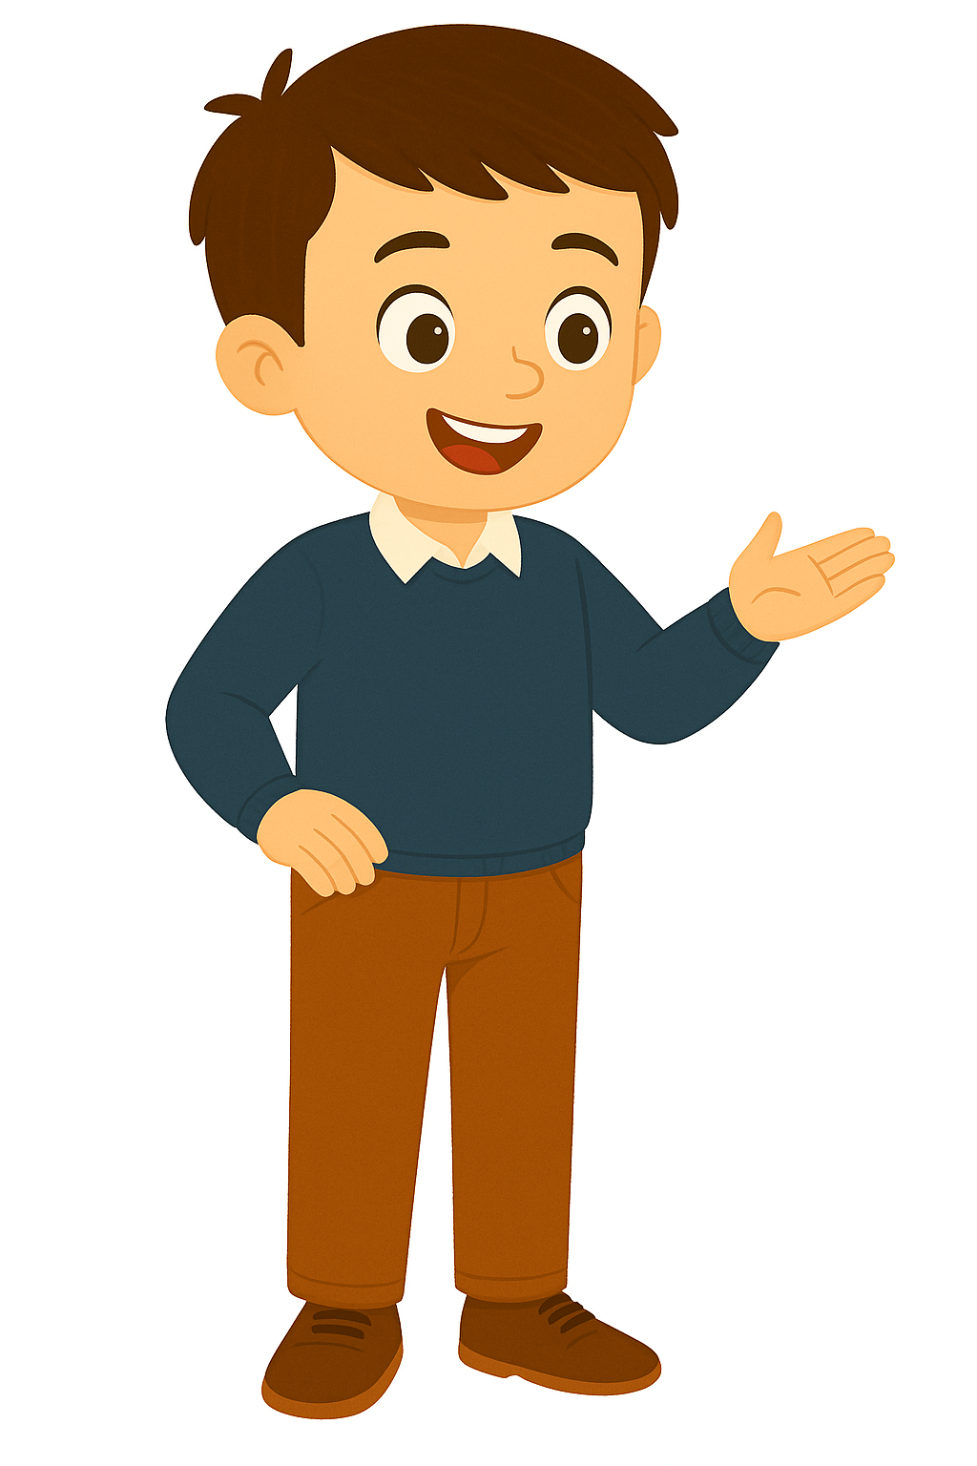
À votre tour ! Qui veut dire son nom et son âge en français ?
Bonjour,
Je m’appelle _____________ .
J’ai _______ ans.

Slide 11

Maintenant, tout le monde participe. Chacun dit son nom et son âge à son voisin.

Slide 12
Plan de la séance 5
Réservé à l’enseignant (e)
Prendre la parole pour se présenter.
2. Lecture
Lecture de la lettre o.
Ecriture de la lettre o en minuscule.

Slide 13
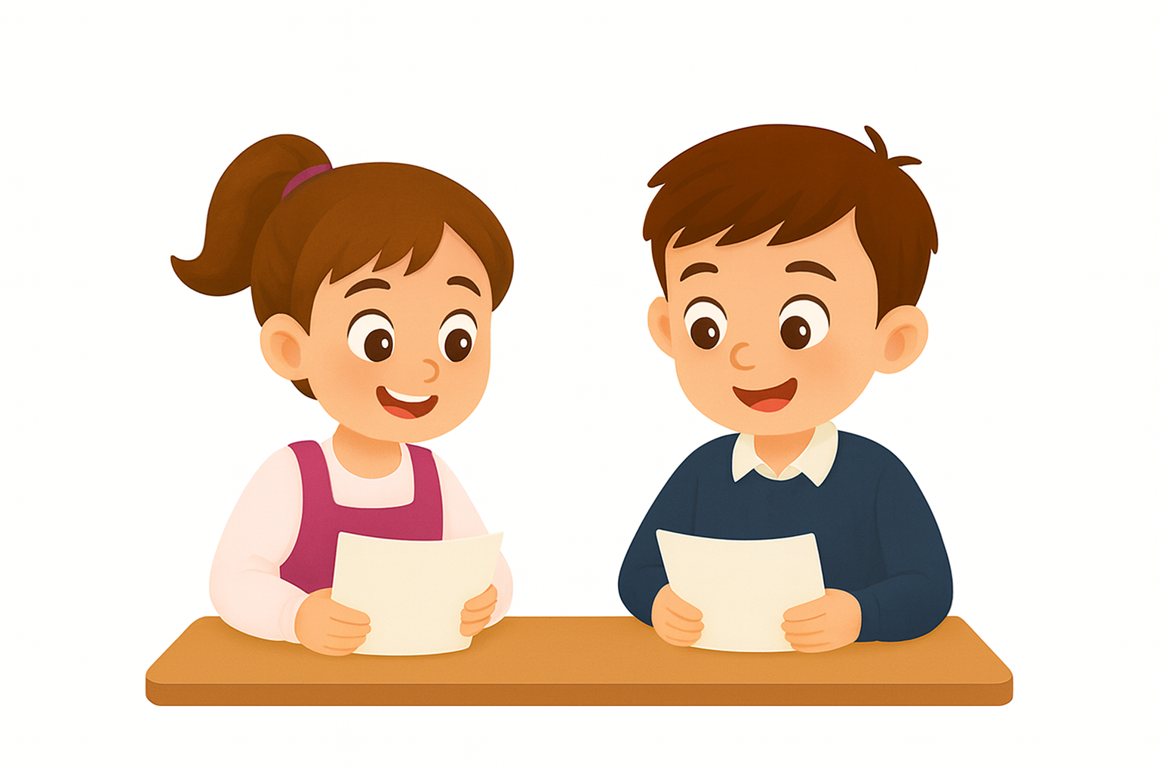
Maintenant, on va faire de la lecture.

Slide 14
C’est la lettre o. Elle fait le son « o ».
o

Slide 15
C’est la lettre o en majuscule. Elle fait le son « o ».
O

Slide 16
Répétons ensemble.
o O

Slide 17
Orange. Dans le mot « orange », je vois la lettre o et j’entends le son « o ».
orange

Slide 18
Abricot. Dans le mot « abricot », je vois la lettre o et j’entends le son « o ».
abricot

Slide 19
Ordinateur. Dans le mot « ordinateur », je vois la lettre o et j’entends le son « o ».
ordinateur

Slide 20
Qui veut passer au tableau pour lire les lettres ?

Slide 21
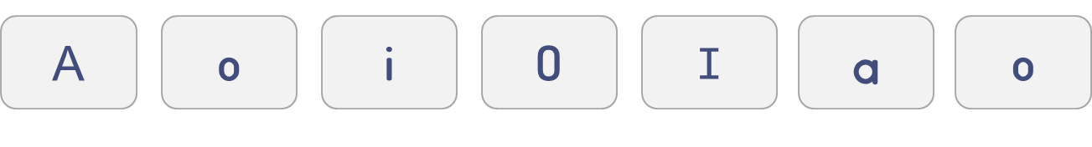
Qui veut passer au tableau pour lire les lettres ?

Slide 22
Prenez le livret, page 20.

Slide 23

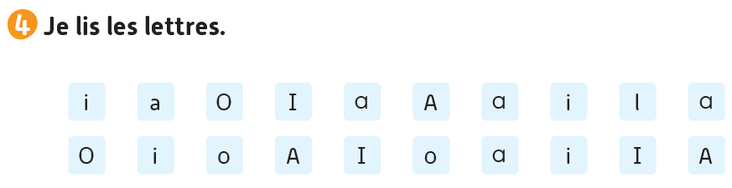
Lisez les lettres à votre voisin. Chacun son tour. Je vais circuler entre les rangs pour vous aider.

Slide 24
Plan de la séance 5
Prendre la parole pour se présenter.
Lecture de la lettre o.
3. Ecriture
Ecriture de la lettre o en minuscule.

Slide 25
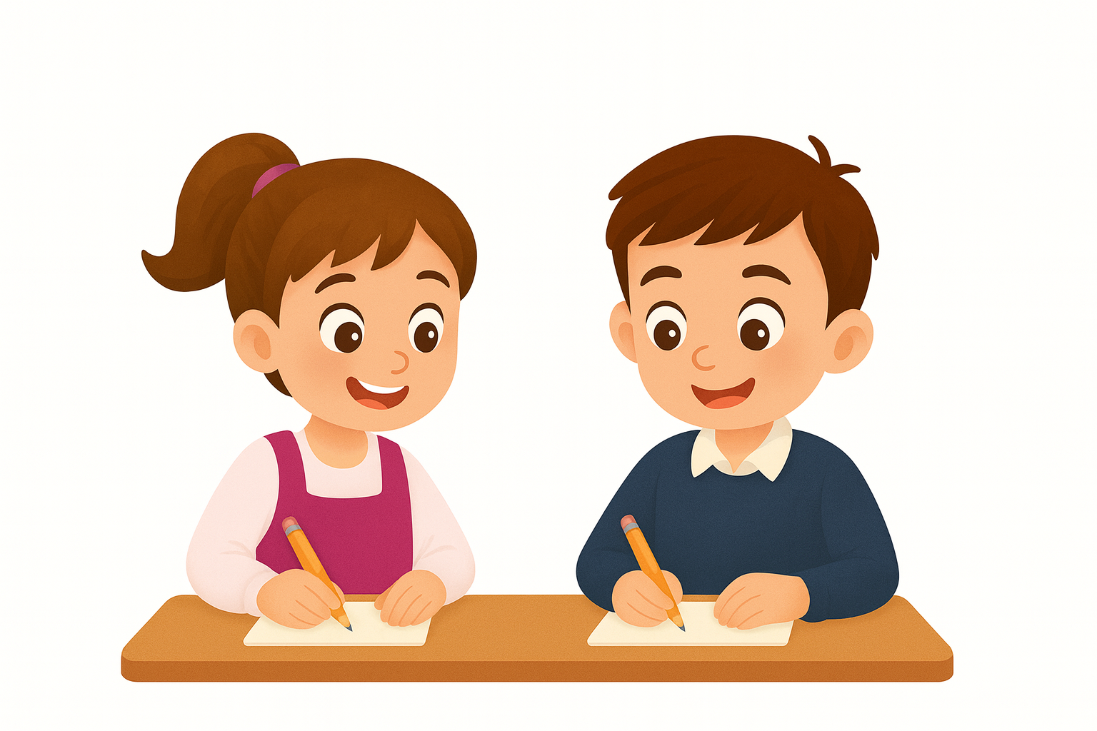
Maintenant, nous allons apprendre à écrire la lettre o minuscule avec Nada. Soyez attentifs.

Slide 26
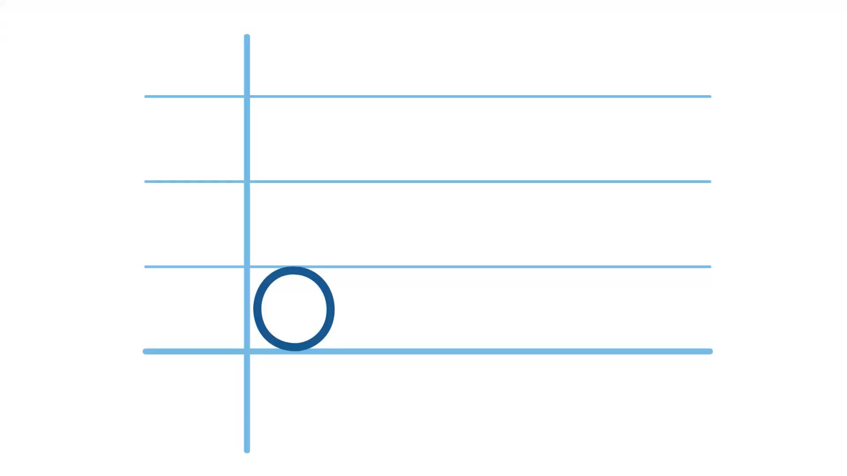

Slide 27
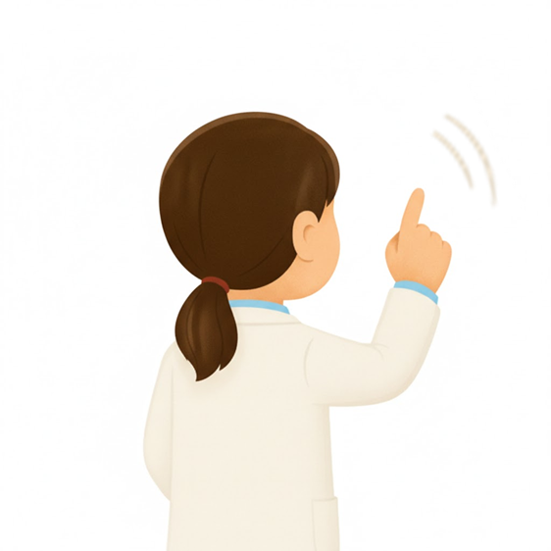
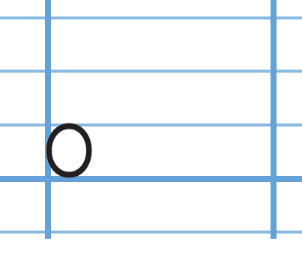
Maintenant, on va tracer la lettre o minuscule en l’air avec le doigt.

Slide 28

Prenez vos ardoises. Écrivez la lettre o minuscule.

Slide 29
Levez les ardoises. Je vais vérifier votre écriture.
o

Slide 30
Prenez vos livrets à la page 21.

Slide 31

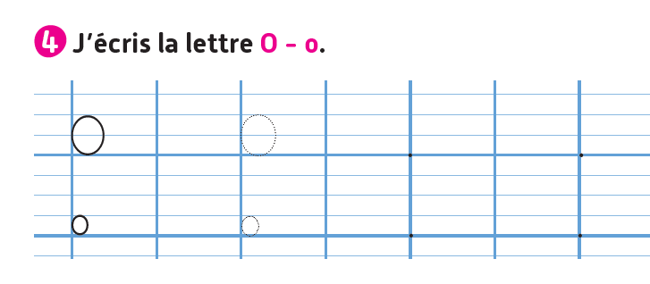
Écrivez la lettre o minuscule comme dans l’exemple. Je vais circuler entre les rangs pour vous aider.

Slide 32


La séance d’aujourd’hui est terminée. À la maison, recopiez la lettre sur votre cahier.
o o o
o o o o

